Slide 1



Diplomado en Big Data y Ciencia de Datos
Curso: Arquitectura e Infraestructura para Big Data y Data Science
Profesor: Néstor Campos

Slide 2
Contenidos de la clase
Soluciones de datos tradicionales y soluciones de Big Data
Bases de datos relacionales
Bases de datos NoSQL
ETL
Data Warehouse
Data Lake
Ejemplos arquitecturas Big Data y Data Science
Almacenamiento en la nube
Casos de ejemplo
01

Slide 3
BASES DE DATOS RELACIONALES / SQL

Slide 4
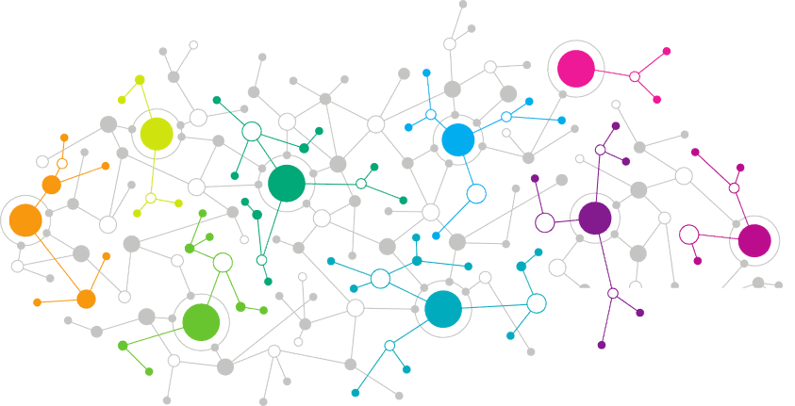
Bases de datos relacionales
Conjunto de datos que se relacionan entre sí, describiendo las actividades de una organización o un área en ella, y que tienen un significado implícito.
Los sistemas gestores de bases de datos permiten también consultarlos y validar la consistencia de estos, de acuerdo a las reglas del negocio.
El uso de una base de datos asegura la integridad y la disponibilidad de estos.

Slide 5


Bases de datos relacionales
Integridad: Garantizar que cada atributo se llene de manera completa, que sea válido, confiable y único.
Disponibilidad: Hace referencia a la accesibilidad al dato y a las estrategias a considerar ante un posible fallo de sistema sin afectar la continuidad de operaciones que se puedan estar efectuando.
Ejemplos de Sistemas de Gestión de Bases de Datos:
SQL Server
MySQL
PostgreSQL
Oracle

Slide 6
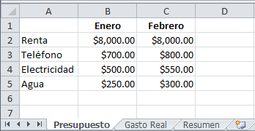
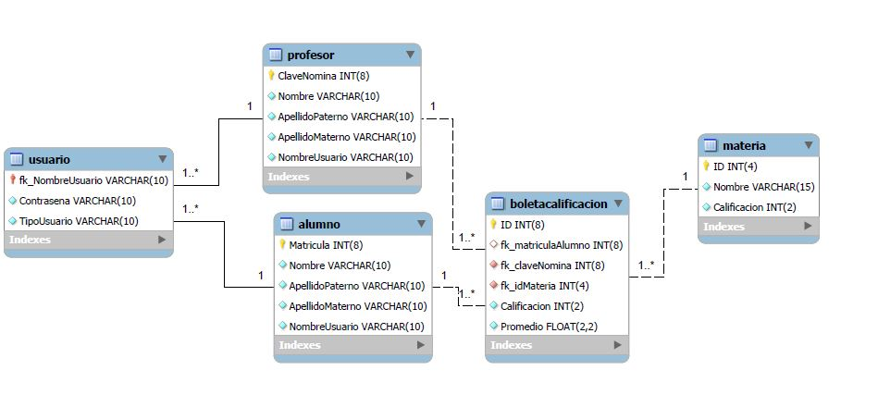
Bases de datos relacionales

Slide 7
BASES DE DATOS NO RELACIONALES / NoSQL

Slide 8
Bases de datos NoSQL
A diferencia de los motores relacionales, los motores NoSQL (también conocidos como “no relacionales”) “rompen” el esquema tradicional de almacenamiento de datos, ya que su enfoque es guardar los datos sin necesidad de preocuparse de un modelo de datos previamente definido.
Estos tipos de bases de datos generalmente no aseguran la integridad de sus datos.

Slide 9



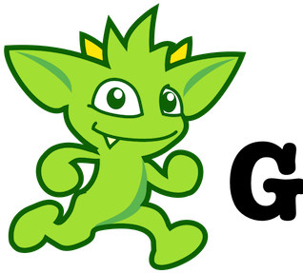
Clasificación de bases de datos NoSQL
Hay muchos tipos de bases de datos NoSQL, de acuerdo a la necesidad de almacenamiento y consumo que se requiera:
Bases de datos documentales (ej.: MongoDB, DocumentDB)
Bases de datos clave-valor (ej.: Redis)
Bases de datos de grafos (ej.: Gremlin, GraphQL)
Bases de datos columnares (ej.: Hbase, Kudu)

Slide 10
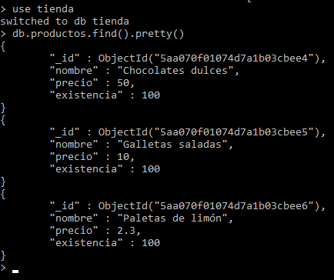
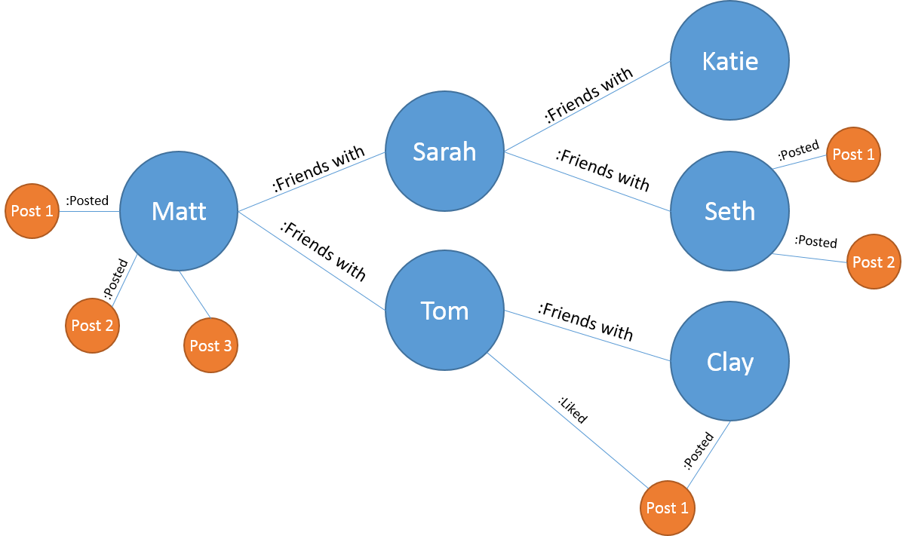
Bases de datos NoSQL Bases de datos documentales Bases de datos de grafos

Slide 11

ETL

Slide 12

ETL
Proceso por el cual podemos mover datos de una fuente a otra.
Extracción: Recuperar la información de la base o archivo de origen con el fin conocer el formato y estructura de entrada.
Transformación: Esta etapa es la más “creativa”, dado que es aquí donde se aplican las reglas del negocio que darán riqueza al dato extraído.
Carga: Esta es una etapa homóloga a la extracción, sólo que ahora se debe verificar que los datos sean consistentes en formato y estructura con la base o archivo de destino.

Slide 13
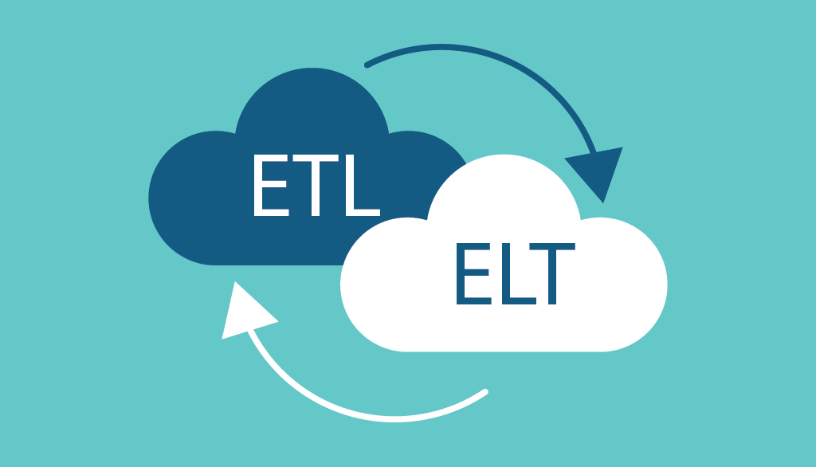
ELT
Proceso mediante el cual los datos se cargan y luego se transforman.
Se usan principalmente para Big Data y se trabaja con Data Lakes.
Para escenarios de Big Data, el uso del proceso ELT le permite crear copias de los datos de origen y moverlos a sistemas distribuidos.
En ELT, debido a que los datos están en sistemas distribuidos y aprovechan el procesamiento paralelo a gran escala, hay menos tensión en los sistemas de origen, lo que acorta el marco de tiempo para la transformación.

Slide 14

DATA WAREHOUSE

Slide 15

Data Warehouse
El Data Warehouse es una colección de datos orientados al tema, integrados, no volátiles e historiados, organizados para el apoyo a la toma de decisiones. (Inmon)
Un Data Warehouse es una copia de los datos transaccionales estructurada específicamente para realizar consultas y análisis. (Kimball)
Cuando se habla de Data Warehouse es dado que funciona de repositorio de datos para muchos niveles de la compañía, en caso de que contenga sólo información de un área es denominado Data Mart.
Es capaz de facilitar la comunicación entre departamentos en una misma compañía.

Slide 16

DATA LAKE

Slide 17
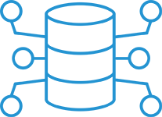
Data Lake
Un Data Lake no es otra cosa que un gran almacén de datos en bruto.
Se nutre de datos tanto estructurados como no estructurados.
Las principales características de un Data Lake son:
Permite una fácil y rápida búsqueda de datos.
Permite analizar eficazmente el grado de protección de la información que se guarda en los diferentes silos.
Permite ser rápido y disponer de datos en tiempo real.
Permite guardar pasos de preparación de datos y luego reproducir rápidamente esos pasos dentro de procesos automatizados.

Slide 18
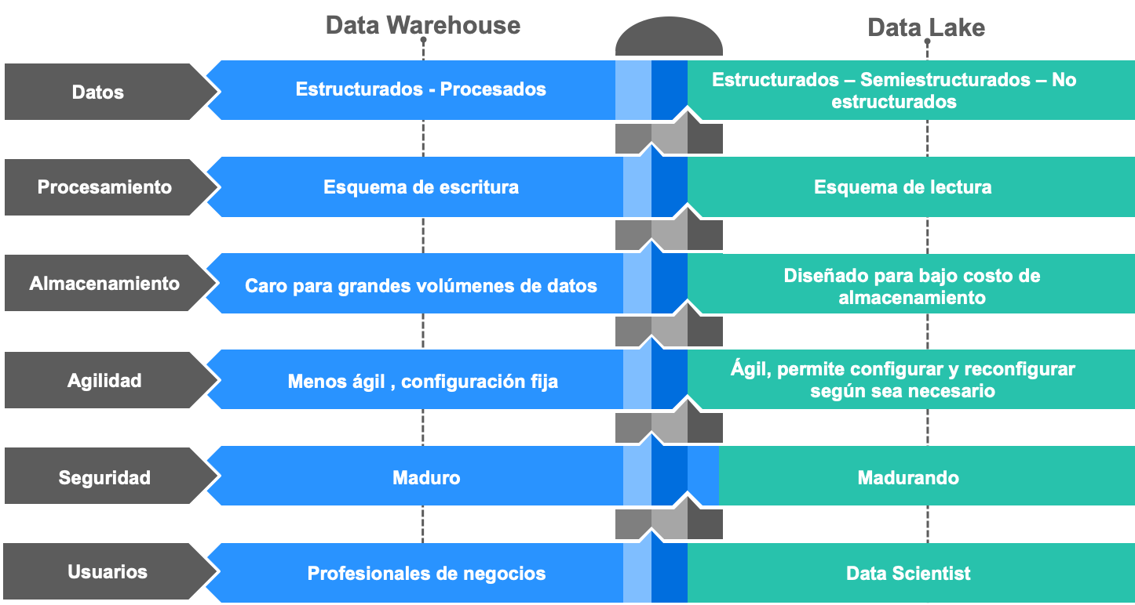
Enfoque de Data Warehouse y Data Lake

Slide 19
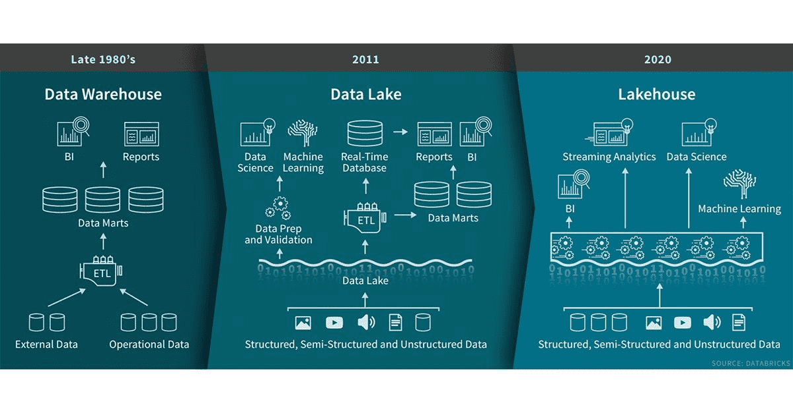
Data Lakehouses

Slide 20
ARQUITECTURA TRADICIONAL

Slide 21
Arquitectura Tradicional
El modelo clásico de una plataforma BI puede ser separado en 4 componentes principales:
Procesos ETL: para extracción de los datos, formatearlos, limpiarlos y posteriormente cargarlos en la base datos diseñada para almacenar la información de la plataforma
Data Warehouse: construido de manera que las consultas que se realicen tengan respuestas rápidas y eficientes
Reportes: explotación de datos mediante visualizaciones estáticas o dinámicas de información
Data Mining: detectar patrones e insights (descubrimiento, entendimiento) desde los datos

Slide 22
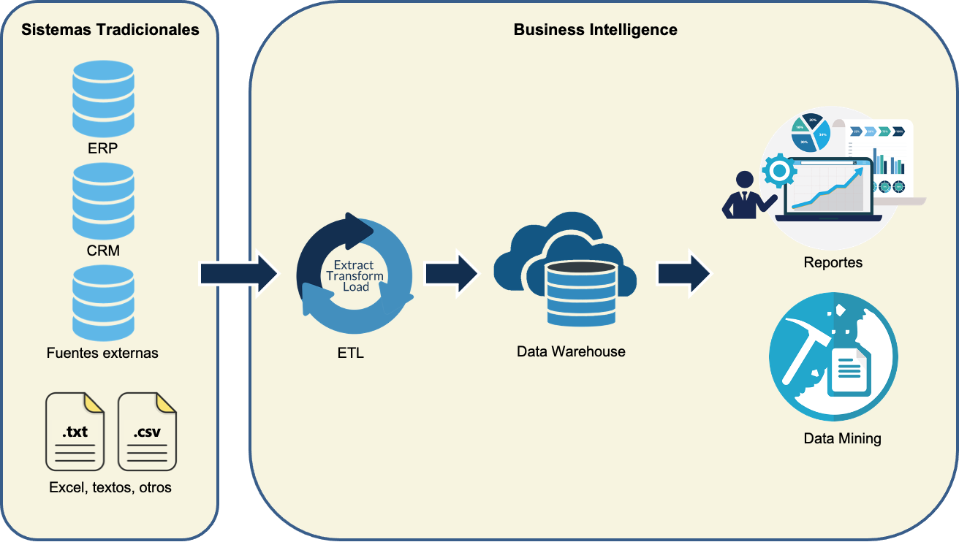
Arquitectura Tradicional

Slide 23
ARQUITECTURA BIG DATA

Slide 24
Arquitectura Big Data
A nivel de arquitectura, una plataforma de Big Data reemplazará algunos elementos de la tradicional, que permitirá manejar mayores volúmenes de datos:
ELT: similares a las ETL, pero que realizan las transformaciones después de haber cargado los datos
Data Lake: además de procesar y almacenar grandes volúmenes de datos, es capaz de gestionar datos estructurados y no estructurados.
Machine Learning: generación de modelos predictivos donde se entrena a la máquina para generar los resultados que los usuarios necesitan.

Slide 25
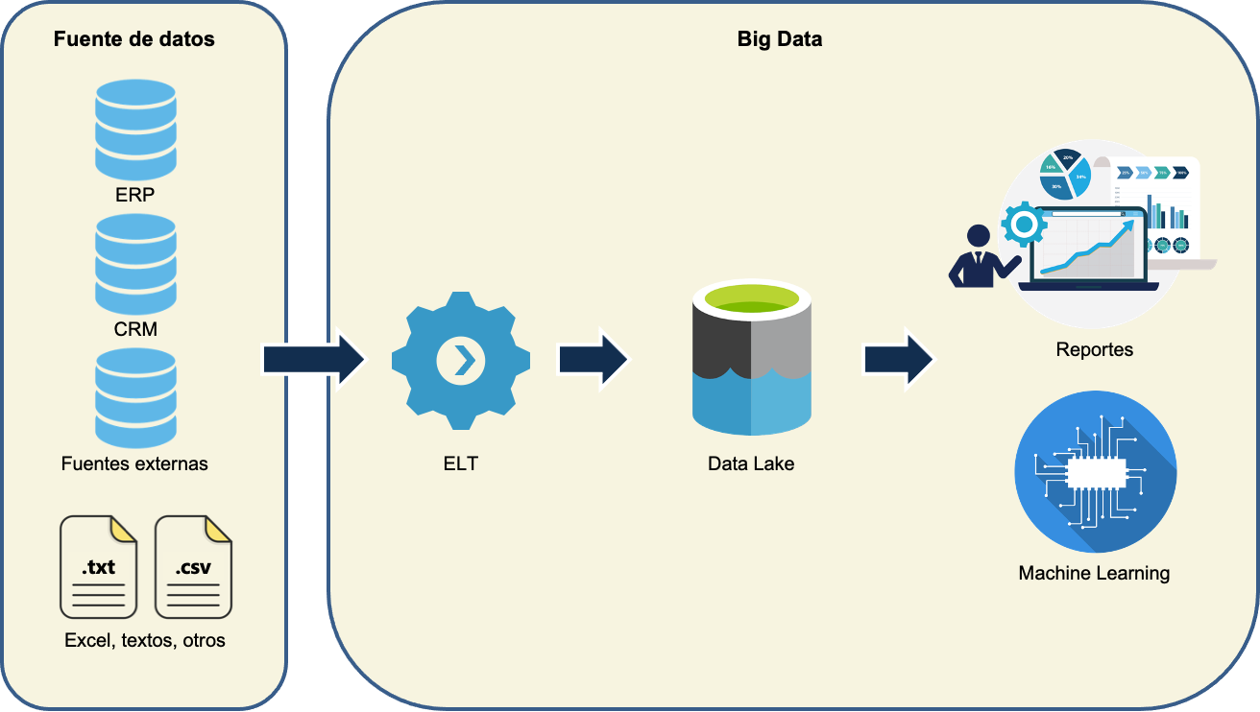
Arquitectura Big Data

Slide 26
DIFERENCIAS
TRADICIONAL VS. BIG DATA

Slide 27
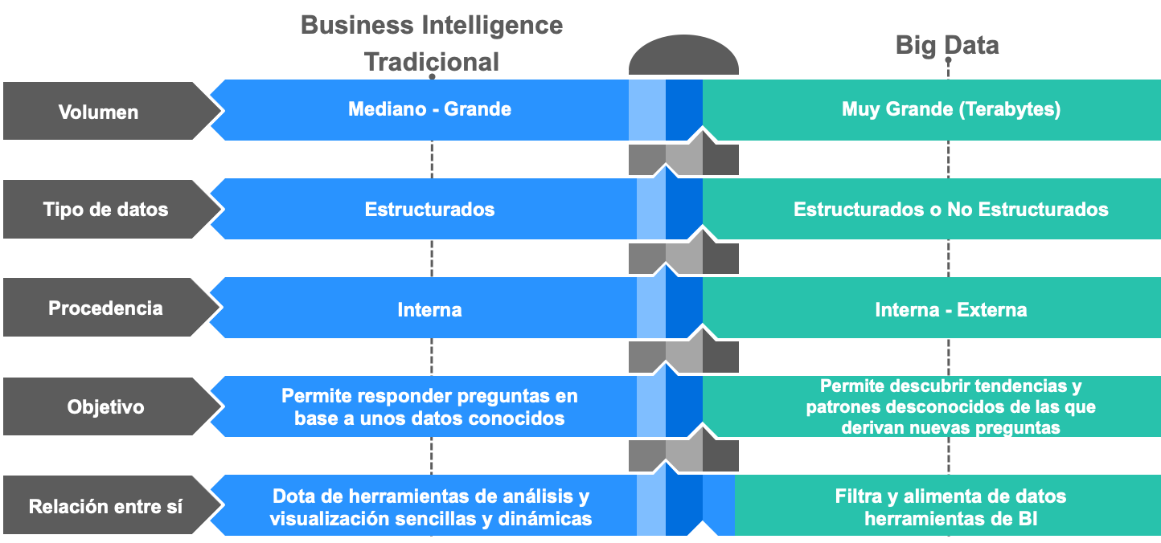
Diferencias

Slide 28
COMPONENTES PRINCIPALES

Slide 29
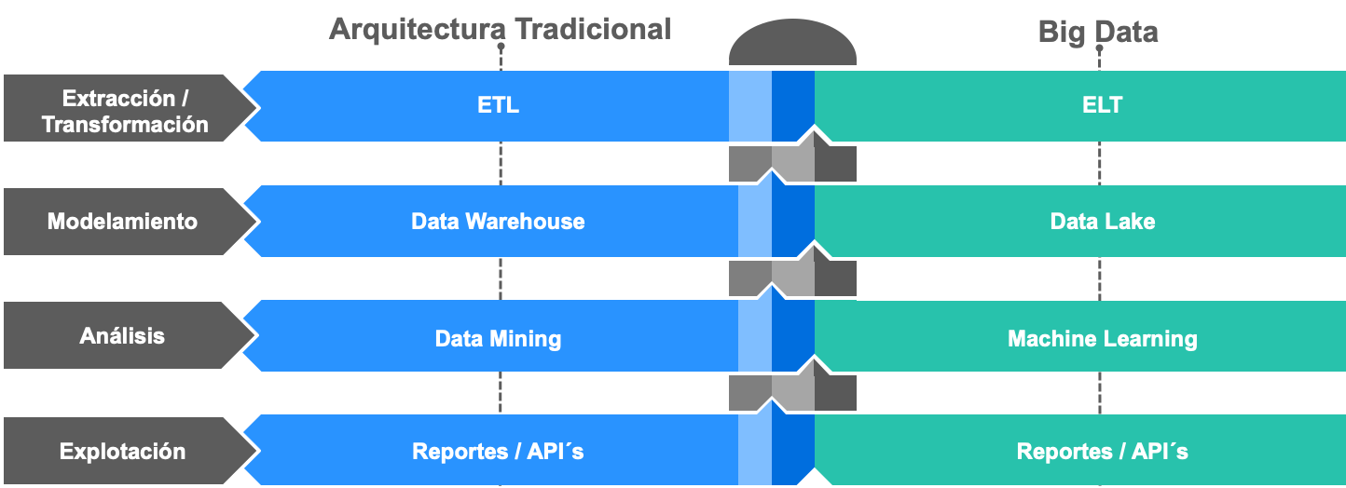
Componentes Principales

Slide 30
ALMACENAMIENTO DE LA INFORMACIÓN

Slide 31

Almacenamiento de la información
Gracias a las capacidades de las herramientas de Big Data y el fácil acceso por medio de las plataformas Cloud, tenemos varias posibilidades de almacenar la información.

Slide 32
Almacenamiento de la información
Pero hay que tener en consideración algunos temas relevantes para la selección de la mejor tecnología:
Formas de consumir la información
Tanto por usuarios como otros sistemas.
Las capacidades/recursos actuales de la empresa.
El diseño del modelo de datos.

Slide 33
En la nube
Por medio de las plataformas Cloud, cada tipo de almacenamiento tiene varias tecnologías para soportar ese consumo de información:
Motores relacionales
Bases de datos transaccionales
Bases de datos analíticas
Motores no relacionales
Estructuras de archivos/directorios

Slide 34



Bases de datos transaccionales en la nube
En la nube, tenemos varias tecnologías para este tipo de base de datos:
Azure SQL Database (SQL Server como servicio)
Azure Database for MySQL
Amazon Relational Database Service.
Google Cloud SQL

Slide 35
Bases de datos transaccionales en la nube
A diferencia de las bases de datos transacciones on-premise, en Azure (o cualquier plataforma Cloud) la escalabilidad es cuestión de segundos/minutos, sin tener downtime de los servicios.
Funcionan bien con pocos datos o millones de registros.
No están preparados para reportería y análisis.

Slide 36




Bases de datos analíticas en la nube
Podemos hacer análisis a partir de datos estructurados con:
Azure Synapse Analytics
Azure Analysis Services
Google BigQuery
Amazon Redshift

Slide 37
Bases de datos analíticas en la nube
Igual que el resto de los servicios, la escalabilidad y administración es bastante simple con pocos clics.
Este tipo de tecnologías funciona mejor con grandes volúmenes de datos.

Slide 38


Motores no relacionales
Cuando necesitamos guardar datos no estructurados, en la nube tenemos algunas opciones (cada cierto período de tiempo aparecen nuevas opciones):
Azure Cosmos DB
Azure Cache for Redis (para guardar datos en memoria para consumo a muy alta velocidad)
Amazon DynamoDB
Amazon DocumentDB

Slide 39
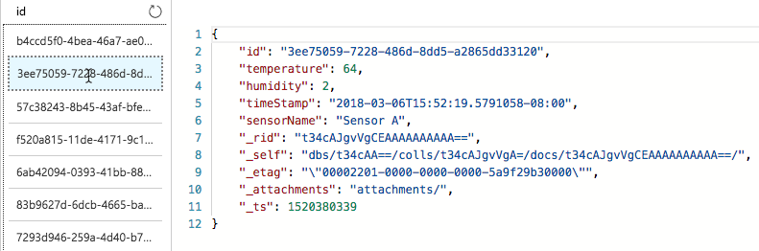
Motores no relacionales
La ventaja de estos motores es que cuentan con integración nativa a otras tecnologías de Big Data (como Spark o Databricks).

Slide 40




Estructuras de archivos/directorios
Si nuestra intención es guardar información en archivos sin estructura (videos, audios, etc.) para un análisis posterior, en la nube podemos usar:
Azure Storage Account
Amazon S3
Google Cloud Storage

Slide 41
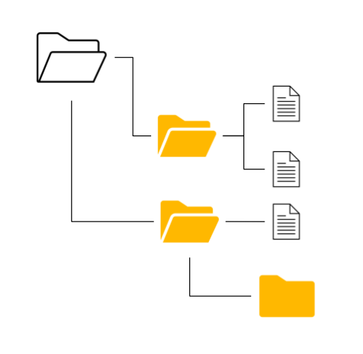
Estructuras de archivos/directorios
También se utilizan en procesos batch, en los cuales la información sólo puede ser recibida en tiempos determinados o debe ser agrupada antes de ser enviada (por optimización de procesos).

Slide 42



Otros servicios
Por lo general, también se utilizan otros servicios que complementan al almacenamiento
Azure Data Factory
Azure Stream Analytics
Databricks
Amazon Glue
Google Cloud Composer

Slide 43
CASOS DE EJEMPLO

Slide 44

Monitoreo Mercado de Valores
Objetivo
Integración con sistema origen de transacciones de valores con la nube de Microsoft
Azure a través de una aplicación desarrollada.
Implementación
Desarrollar un sistema capaz de obtener la información desde la plataforma de transacciones de mercado que tiene la Bolsa, generando alertas definidas en base al comportamiento que presentan los valores del mismo.
Resultado
Desde el 2016 cuenta con un sistema que permite realizar el seguimiento de las transacciones realizadas, el cual contiene una serie de alertas capaces de detectar posibles comportamientos irregulares del mercado.
La solución significó una mejora sustancial a la implementación anterior, disminuyendo los tiempos de respuesta y reduciendo significativamente los costos anuales de licenciamiento.

Slide 45
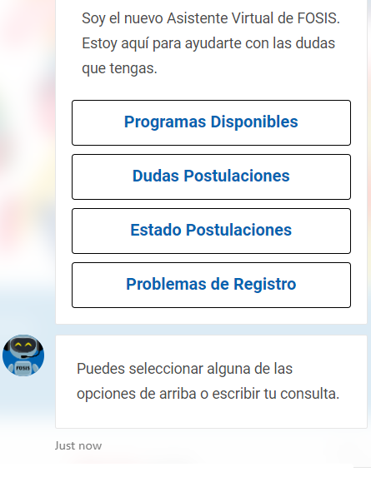
Procesamiento de lenguaje natural

Slide 46
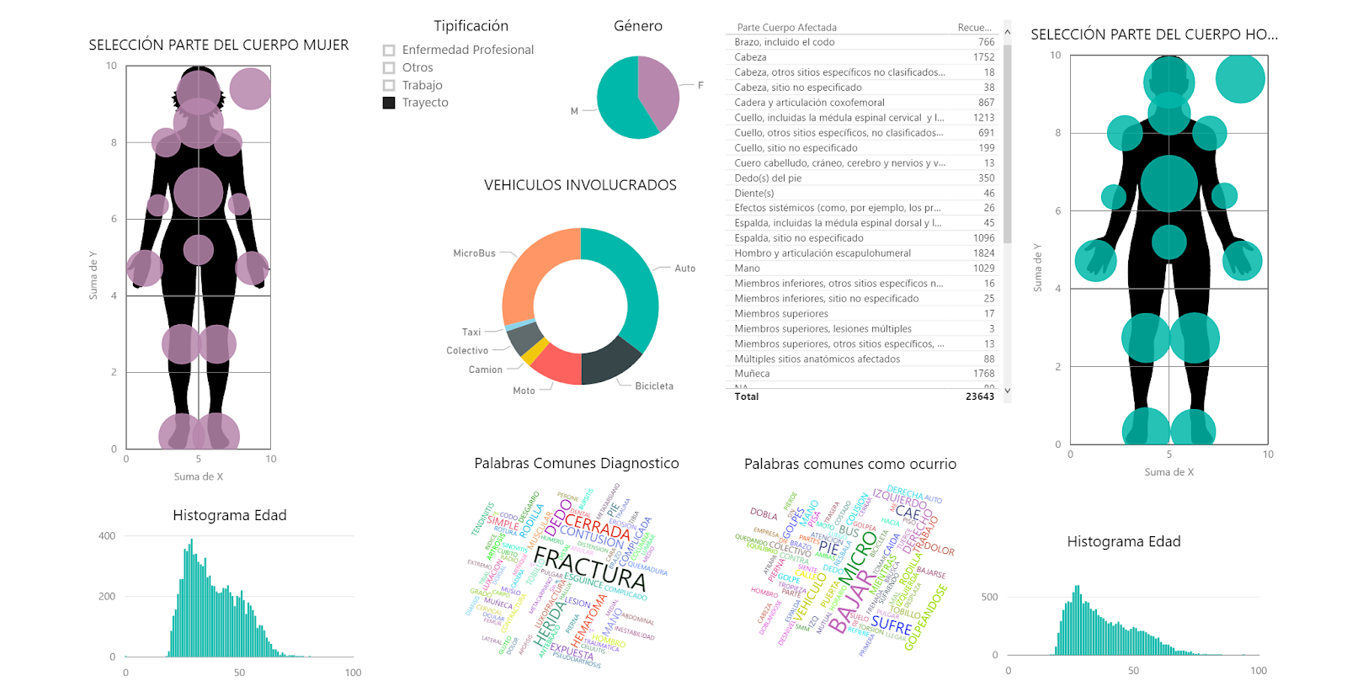
Text Analytics

Slide 47

Dato interesante:
Blockchain
En términos simples, podría ser un repositorio de datos sin una autoridad central, sin una aquitectura cliente/servidor, sino que con un mecanismo de consenso donde todos son “pares”.

